Slide 1
Взаимодействие с родителями строится по направлениям:
развитие потребности семьи (родителей) ребенка в ЗОЖ и оказание личного примера в укреплении и сохранении здоровья ребенка.
1
2
Повышение педагогической культуры и компетентности семьи в вопросах закаливания
3
Формирование у родителей интереса к необходимой психолого-педагогической литературе по этому вопросу
4
Развитие линии сотрудничества с воспитателем и ДОУ в воспитании дошкольников

Slide 2
Формы организации взаимодействия в нашей группе:
индивидуальные консультации.
Индивидуальные беседы.
Оформление наглядной методической литературы в информационном блоке.
Участие родителей в создании тематических проектов, с использованием фотографий и иллюстраций.
Организация совместных досугов, по развитию двигательной активности воспитанников.
Участие родителей в спортивных соревнованиях и развлечениях.
Организация «родительского дня» в группе
Совместная деятельность на утренней гимнастике и прогулке.
Совместный просмотр презентаций и видеоматериалов

Slide 3
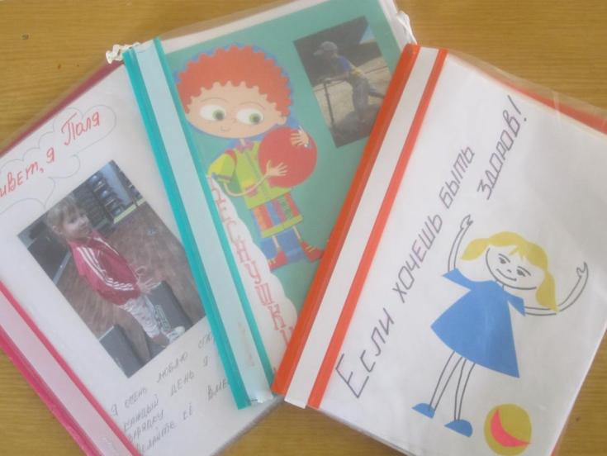

Slide 5
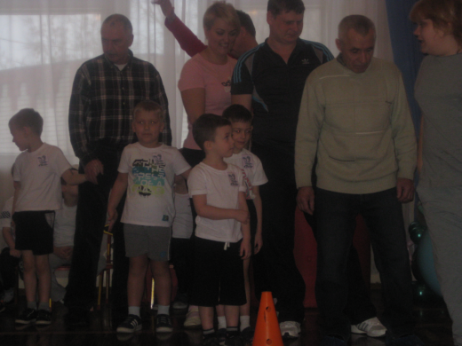
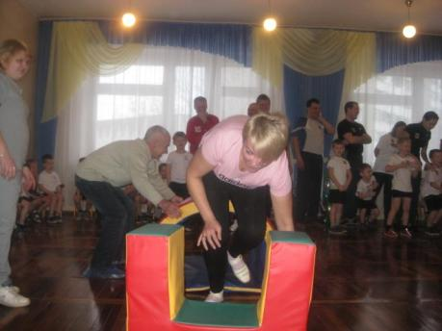
Спортивное развлечение к «Дню защитника отечества»

Slide 6
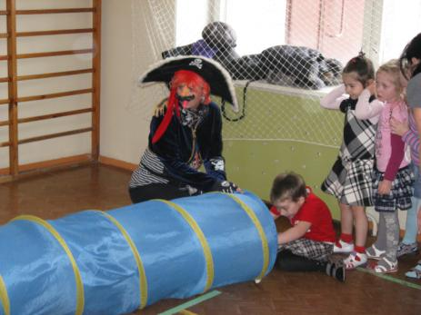
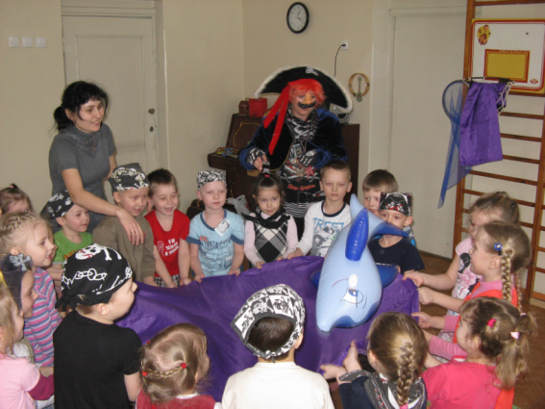
Досуг « Поиски пиратских сокровищ»

Slide 7
ПРОЕКТ «Хотим быть здоровыми!»
Цель: привлечение родителей к сотрудничеству с ДОУ по ЗОЖ
Задачи
1. Повысить уровень компетентности родителей в вопросах ЗОЖ
2. Привлечь к совместным мероприятиям (досуг, спортивное развлечение, родительский день, педагогический проект, анкетирование)
3. Создать условия для обмена информацией в системе взаимодействия (сайт, почта, родительский уголок)

Slide 8
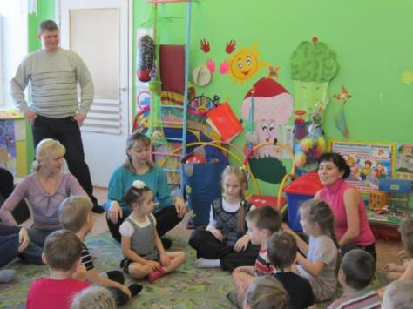
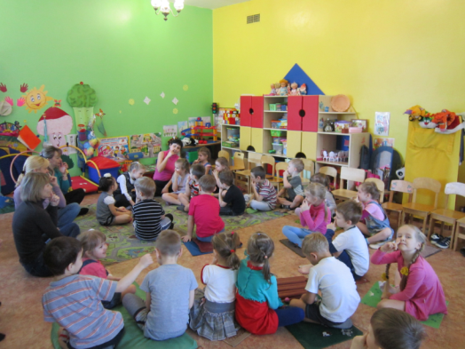
«Родительский день»

Slide 9
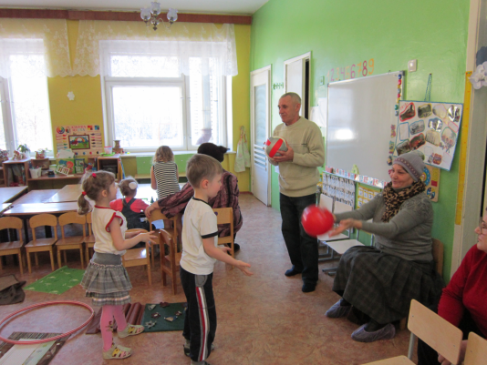
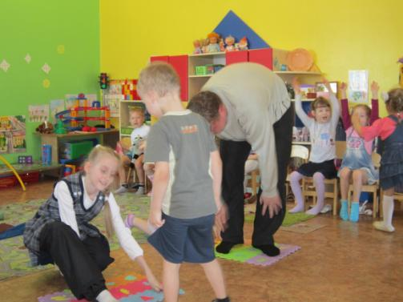

Slide 10
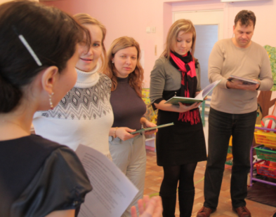
Активное привлечение родителей к педагогическому процессу в условиях ДОУ позволяет:
Повысить уровень педагогической компетентности родителей;
Обеспечить семью необходимой педагогической информацией;
Достичь единства требований
в соблюдении здорового образа жизни в семье и в группе;
Повысить уровень эмоциональ-
ного психологического комфорта
воспитанников во всей группе;
Сформировать партнерские доверительные отношения между семьей и ДОУ

